Slide 1

Python alapok

Slide 2
Változók
Változókban tárolhatunk szöveget, számokat, logikai értékeket
Pl:
s=”szöveg”
n=1
f=1.1
b=True

Slide 3
Változónév szabályok, ajánlások
Számok és betűk szerepelhetnek benne, de kötelezően betűvel vagy betűnek számító karakterrel kell kezdődnie
Nem lehet kulcsszó pl: if, for …
Jó ha beszédes neve van (leírja, hogy mire szolgál)
Ajánlott kisbetűvel kezdeni
A több tagból álló nevek tagjait aláhúzással szokás elválasztani

Slide 4
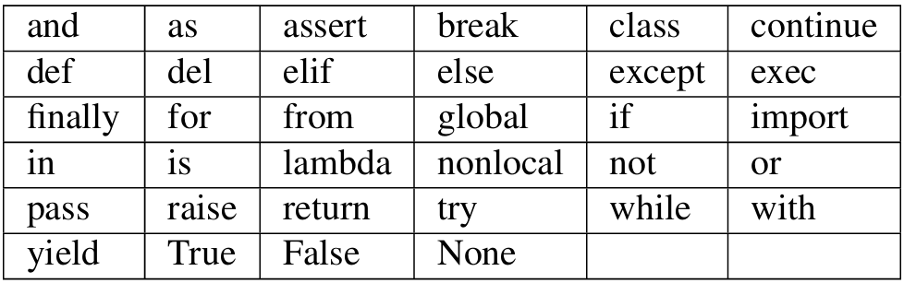
Tiltott változónevek

Slide 5
Típusok
Ha szöveget tartalmaz a változónk akkor string típusú (str)
Ha egész számot akkor integer típusú (int)
Ha lebegőpontos-at akkor float típusú (float)
Ha logikai értéket a boole típusú (bool)

Slide 6
Változók és típusai
s=”szöveg” string típusú (str)
n=1 integer típusú (int)
f=1.1 float típusú (float)
b=True boole típusú (bool)

Slide 7
Típus átváltások
Pl:
s=”5” ez egy szám ami szövegként van eltárolva
a=int(s) így az a változó eltárolja az s értékét már egész számként
str(), int(), float(), bool()

Slide 8
Néhány beépített függvények
round() egy számot kerekít
type() vissza adja egy objektum típusát
input() felhasználótól kér be adatot
open() megnyit egy fájlt
print() kiírja az objektumokat
len() vissza adja egy objektum hosszát
abs() abszolútérték, a szám 0-tól való távolsága, nem negatív

Slide 9
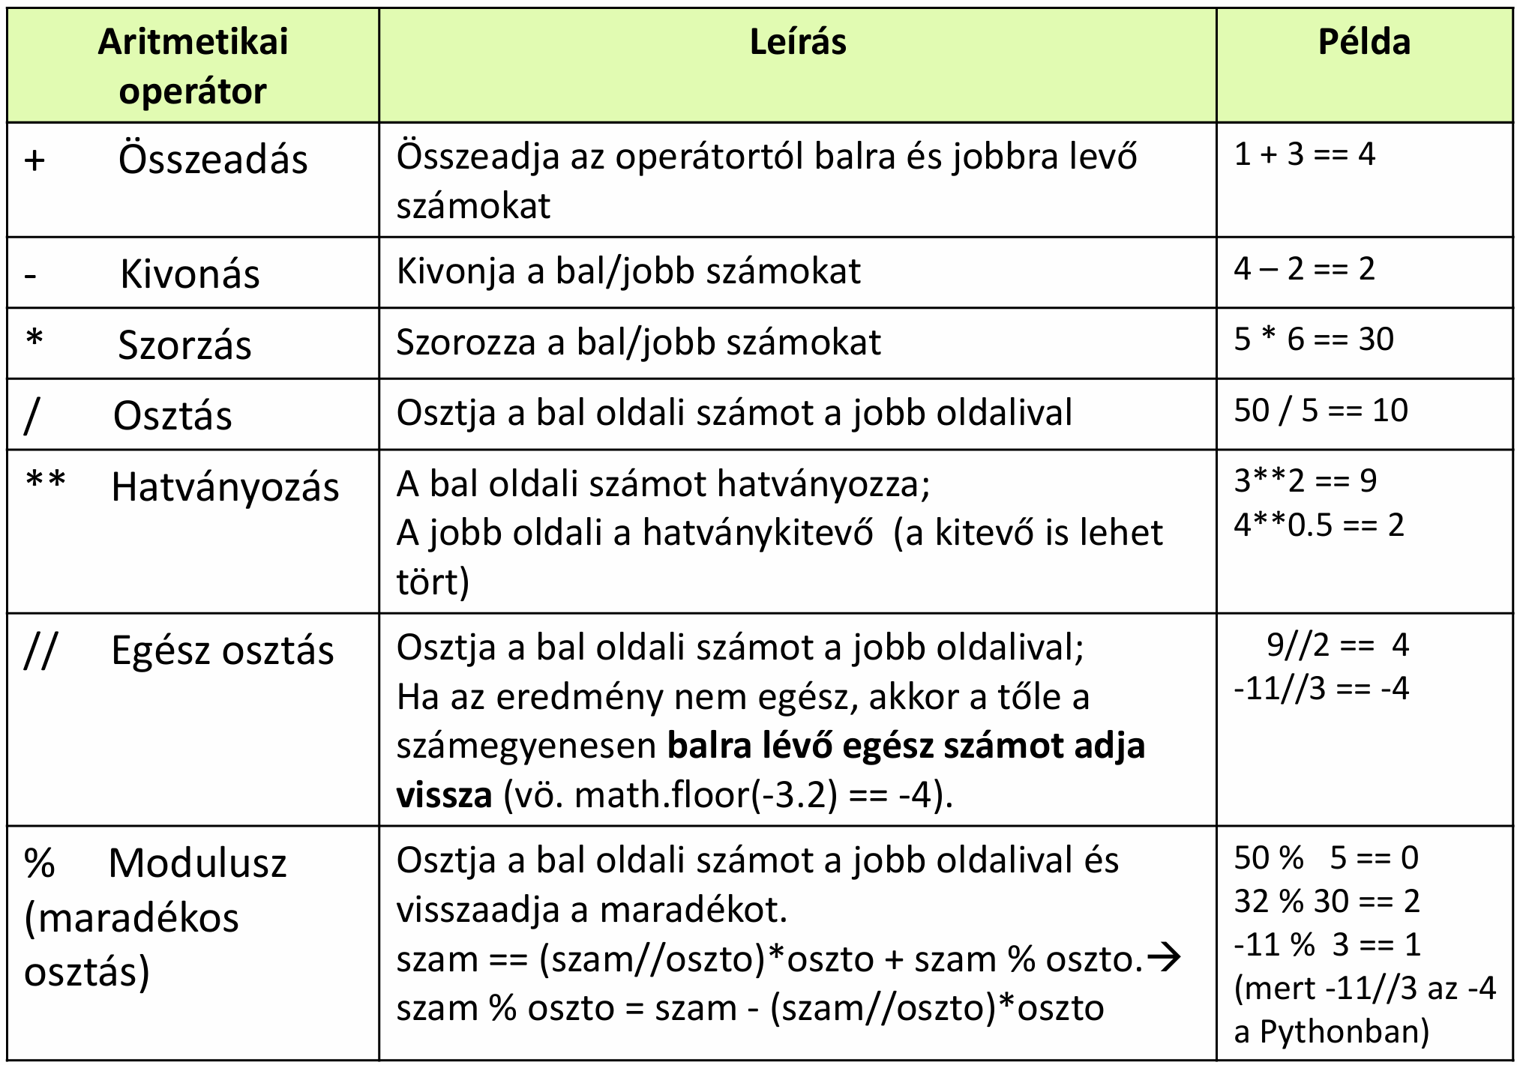
Alap műveletek

Slide 10
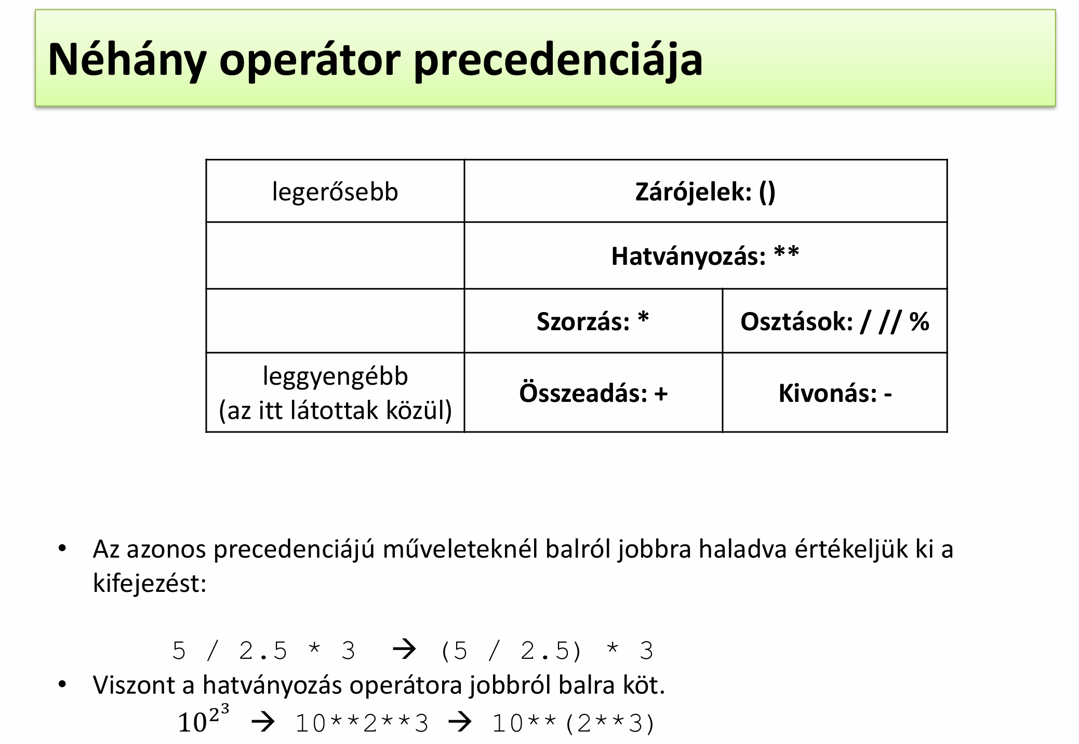

Slide 11
Feladatok
Adjunk össze/vonjunk ki számokat és írjuk ki az összegüket.
Szorozzunk/osszunk számokat és írjuk ki az összegüket.
Szövegből alakítsunk számmá egy szám karaktert, és írjuk ki.
Kerekítsünk számokat, és írjuk ki őket.
Kérjünk be szöveget, és számokat, végezzünk velük műveleteket.
Írjuk ki egy szöveg hosszát.
Kérjünk be egy nevet, és üdvözöljük a személyt neve szerint.

Slide 12
Math modul
Importáljuk be a math-ot
import math írjuk be a kód szerkeztő legelső sorába

Slide 13
Math modul néhány függvénye
math.ceil(x) vissza adja az x-et felfelé kerekítve a legközelebbi egész számra.
math.floor(x) vissza adja az x-et lefelé kerekítve a legközelebbi egész számra.
math.fabs(x) x abszolút értékét adja vissza lebegőpontos formában
math.factorial(x) x faktoriálisát adja vissza, csak egész számokra
math.fmod(x, y) vissza adja x maradékát y-val osztva, lebegőpontos eredményt ad
math.trunc(x) levágja az x tizedesjegyeit, nem kerekít

Slide 14
Math modul néhány függvénye (fontosabbak)
math.sqrt(x) az x négyzetgyökét adja vissza
math.pi a pi pontos értéke
math.e az euler-féle szám pontos értéke
math.inf pozitív végtelen
math.gcd(a,b) legnagyobb közös osztó
math.lcm(a,b) legkisebb közös többszörös

Slide 15
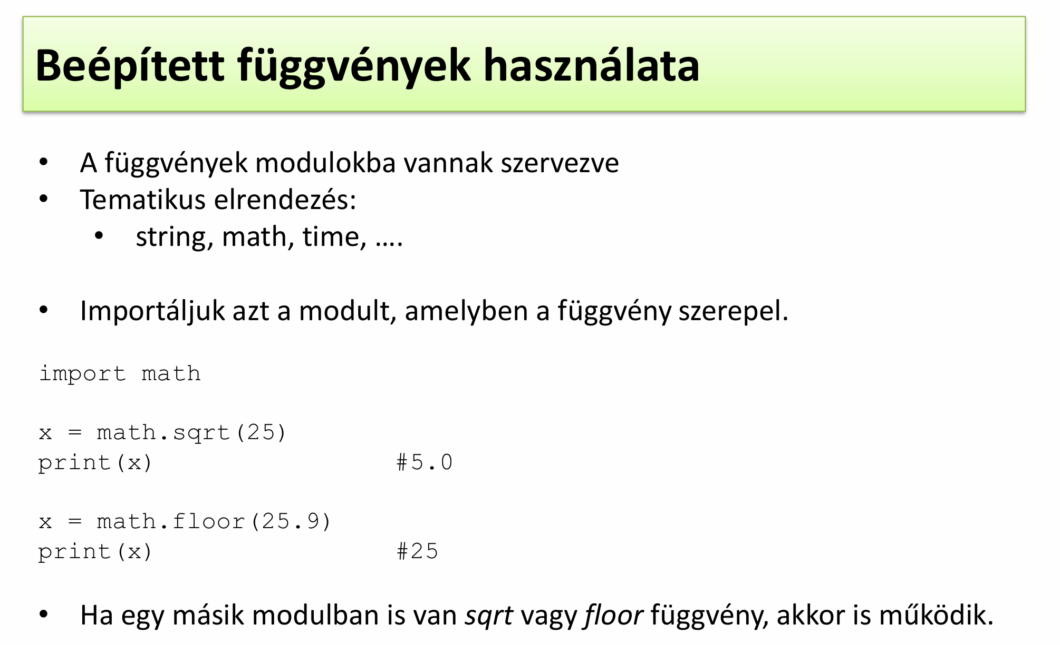

Slide 16
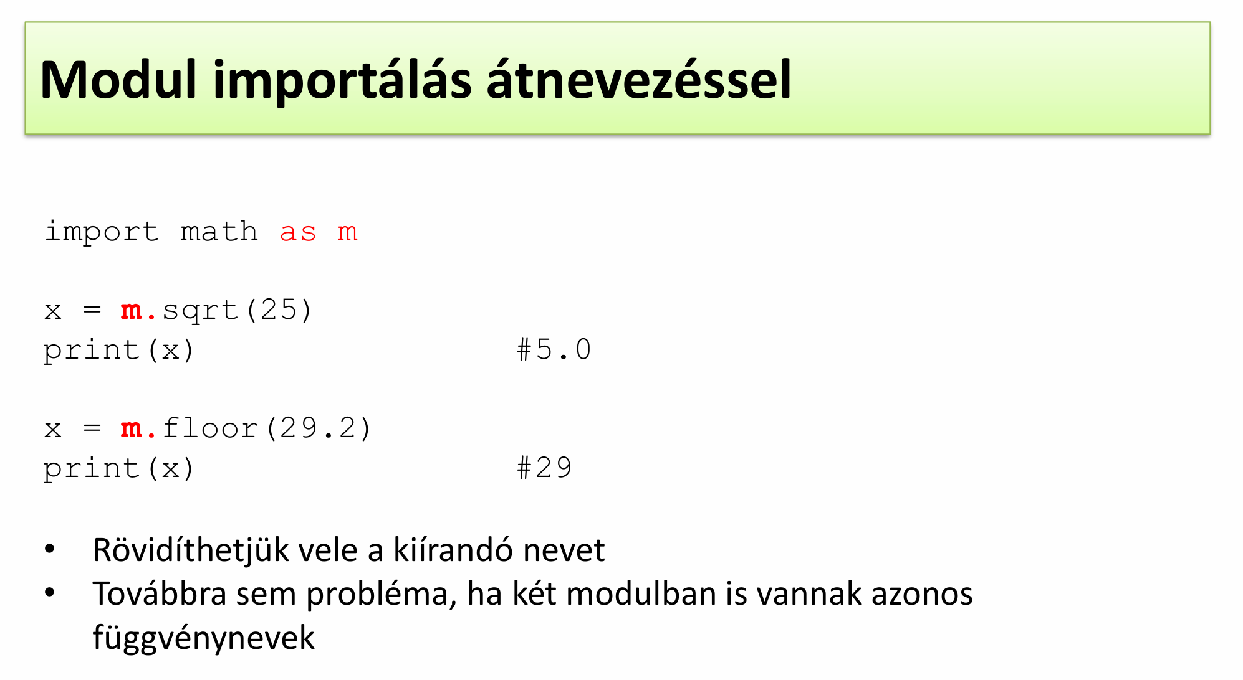

Slide 17
Néhány számolós feladat
Számoljuk ki a négyzet területét és kerületét
T= a*a vagy a**2 K= 4*a
Számoljuk ki a téglalap területét és kerületét
T= a*b K= 2*(a+b)
Számoljuk ki a kör területét és kerületét, math.pi-t használva
T= 𝜋𝑟**2 K= 2𝑟𝜋

Slide 18
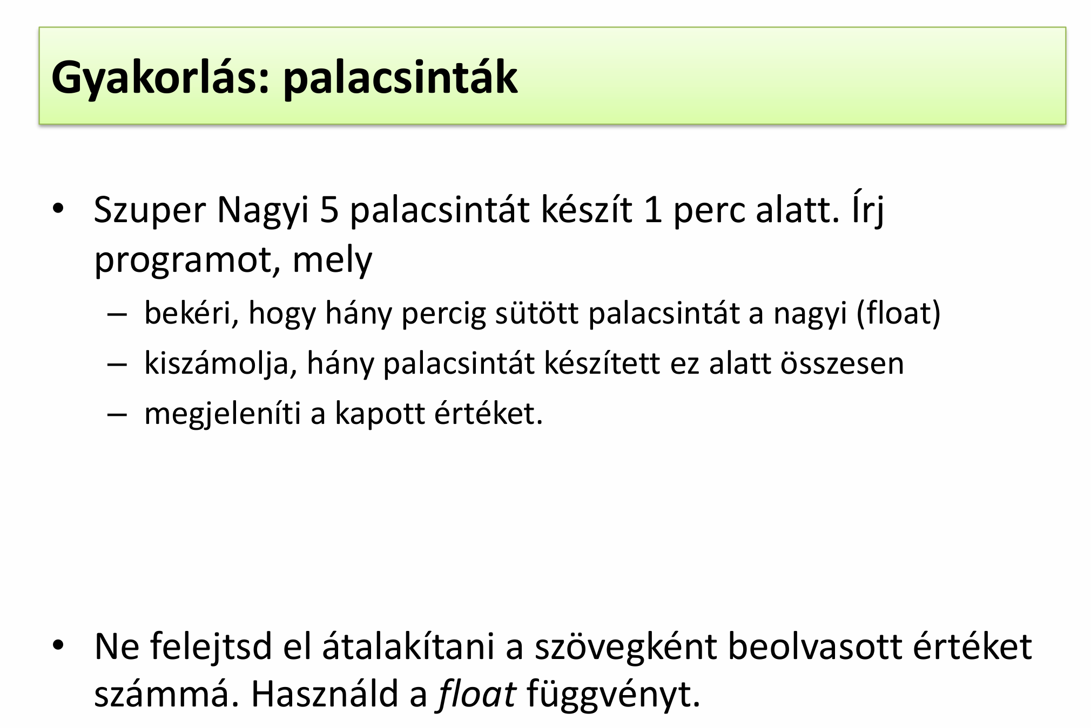

Slide 19
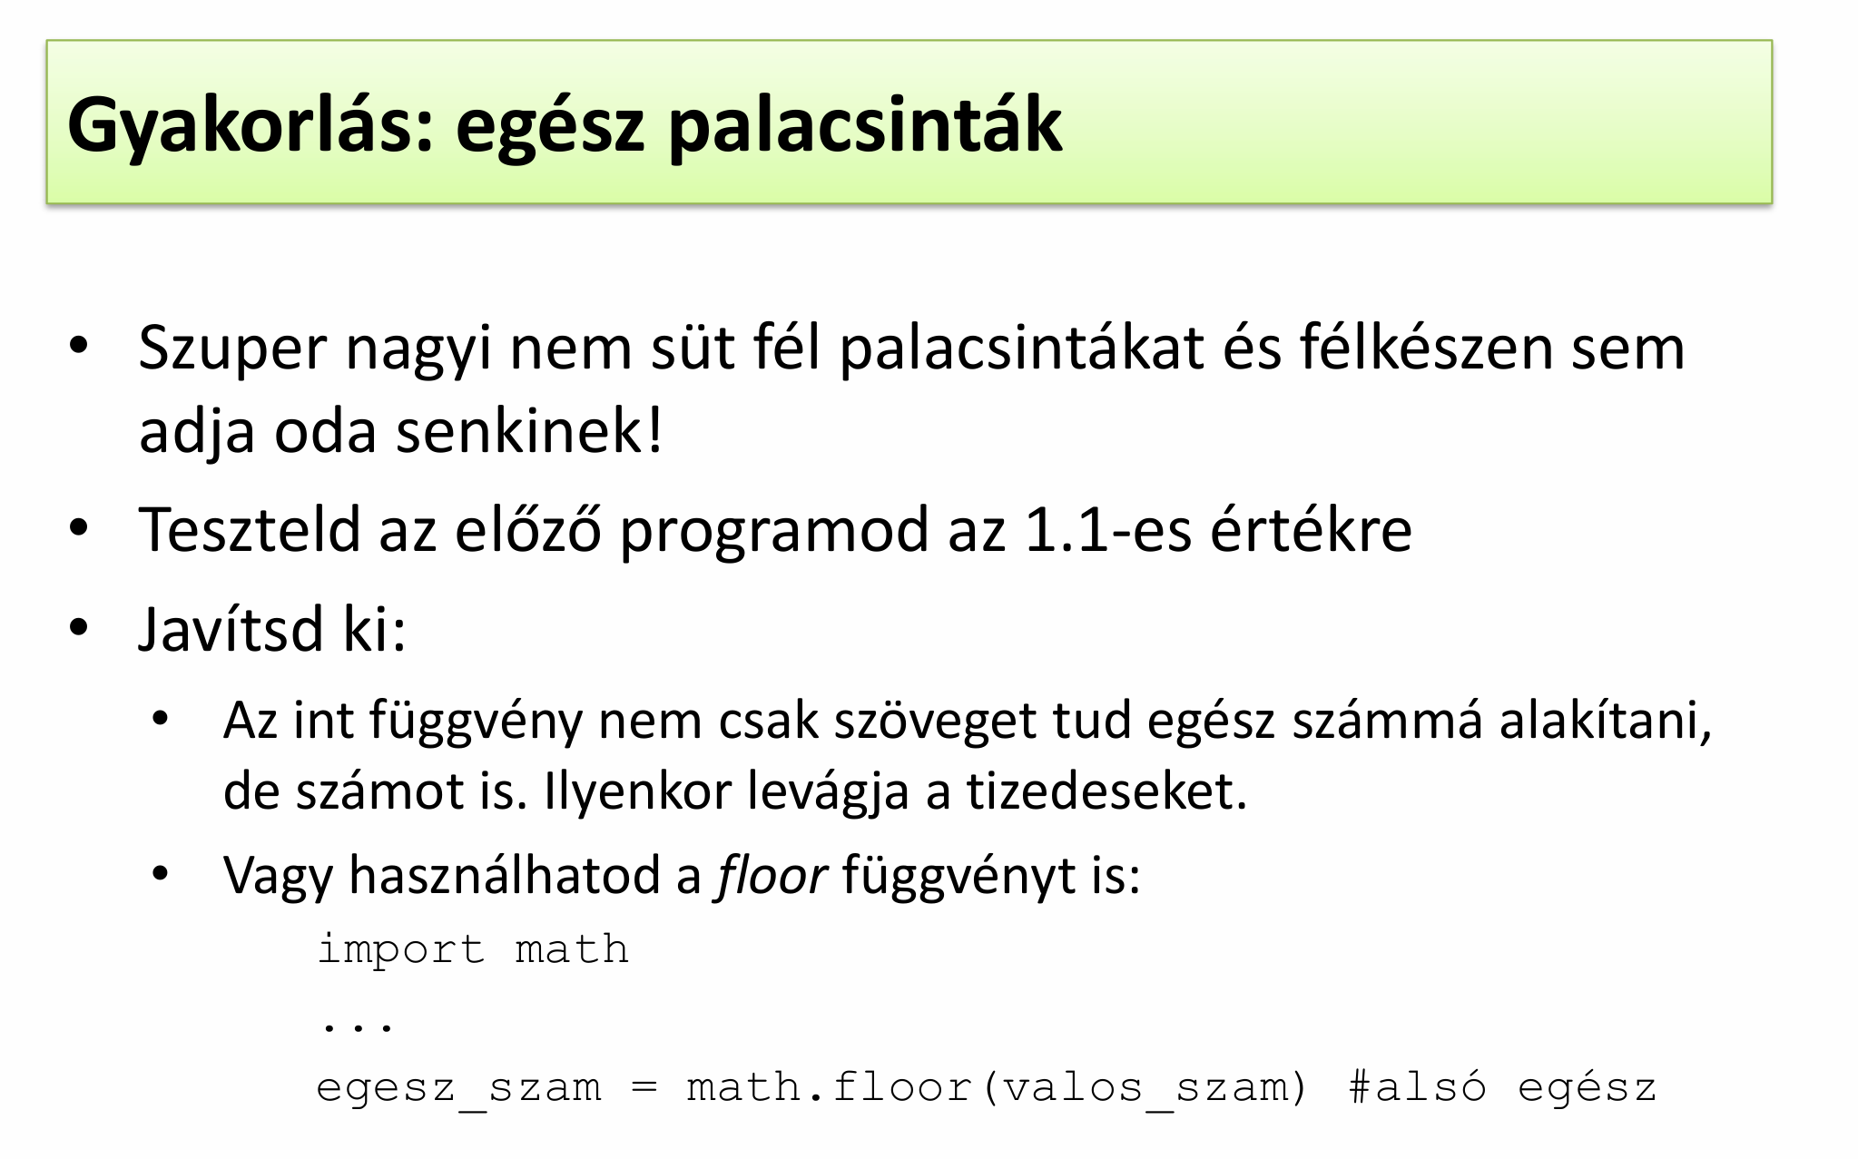

Slide 20
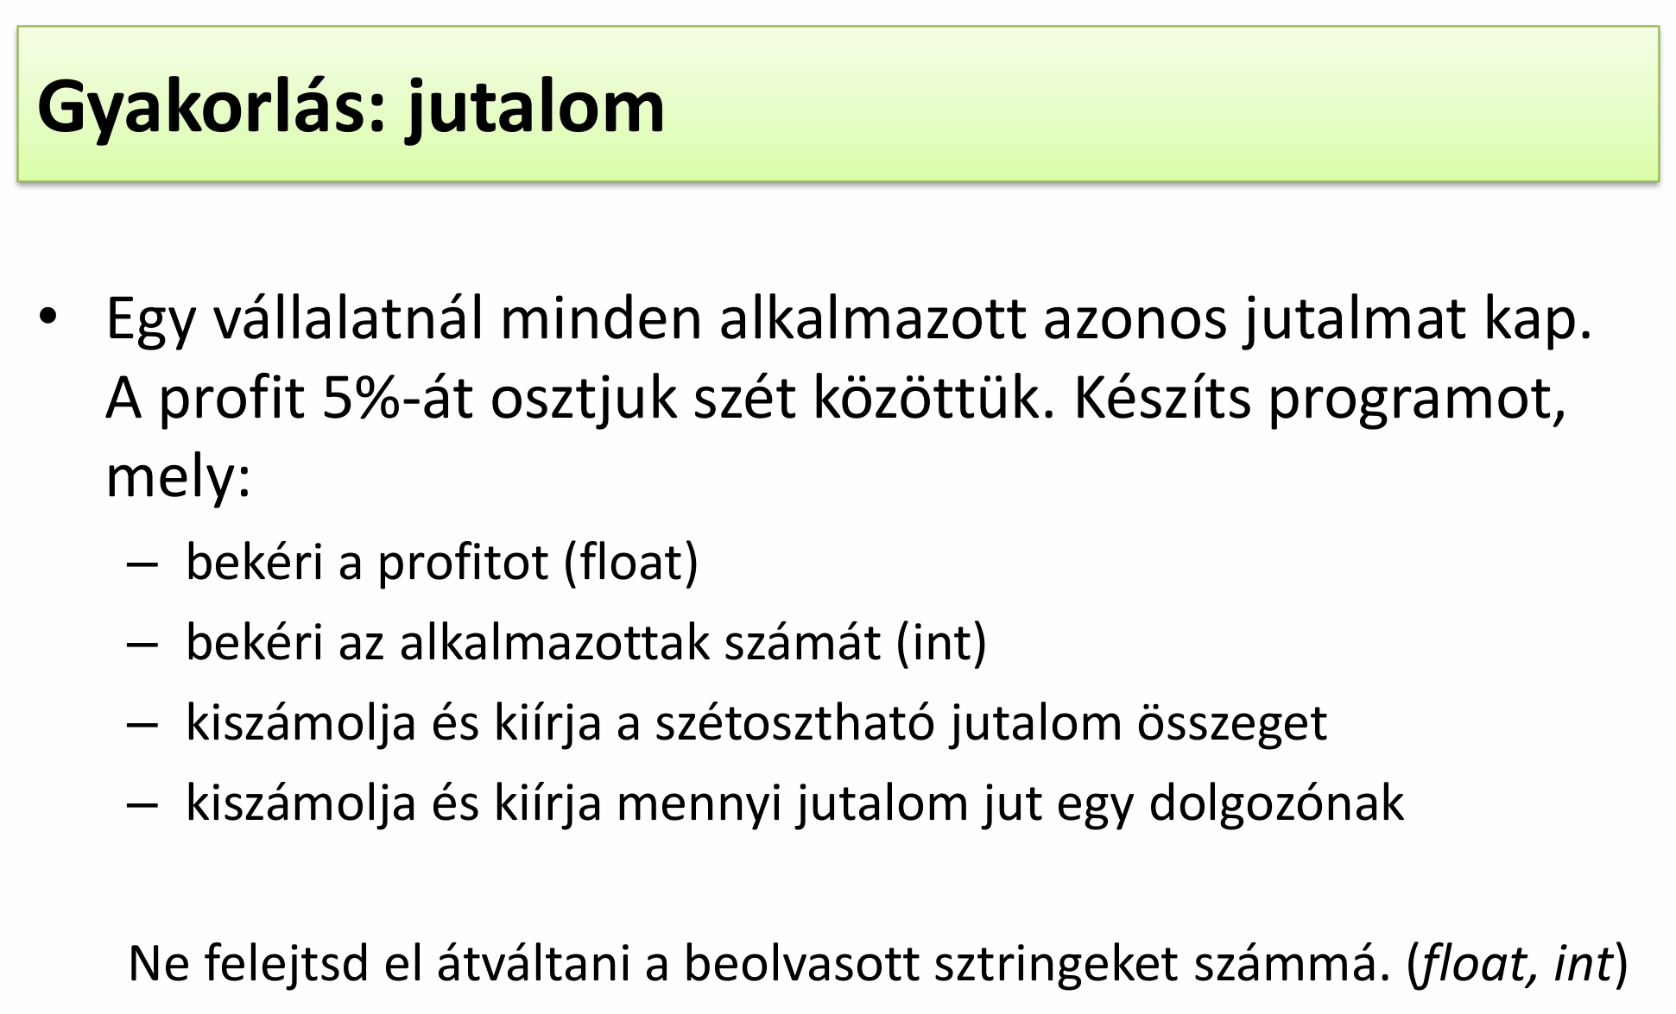

Slide 21
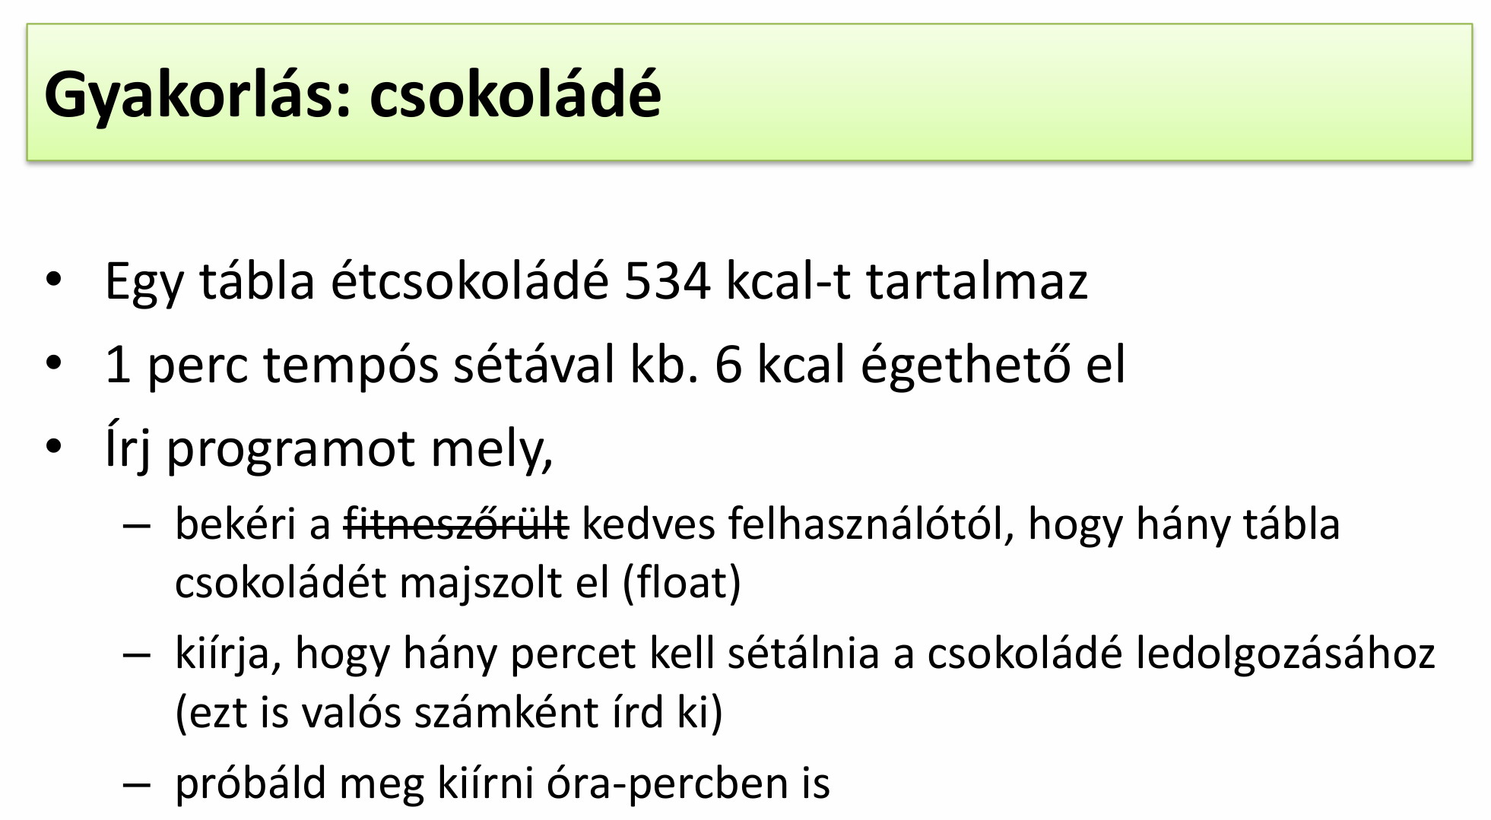

Slide 22
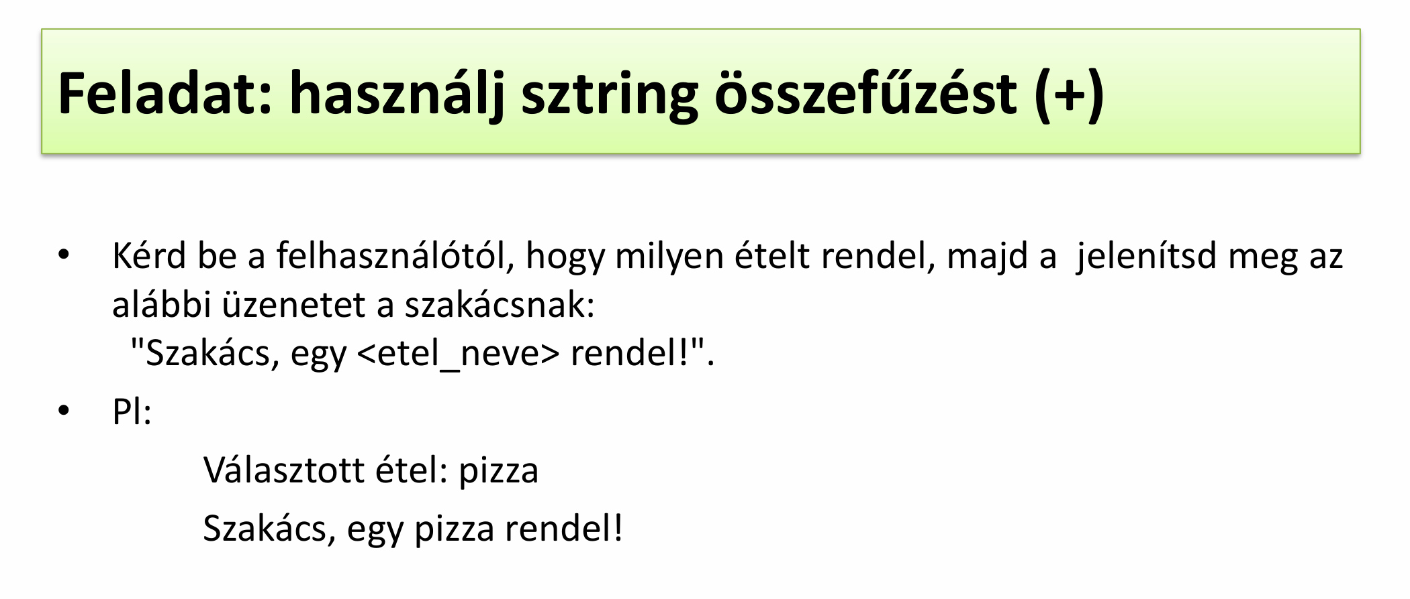

Slide 23
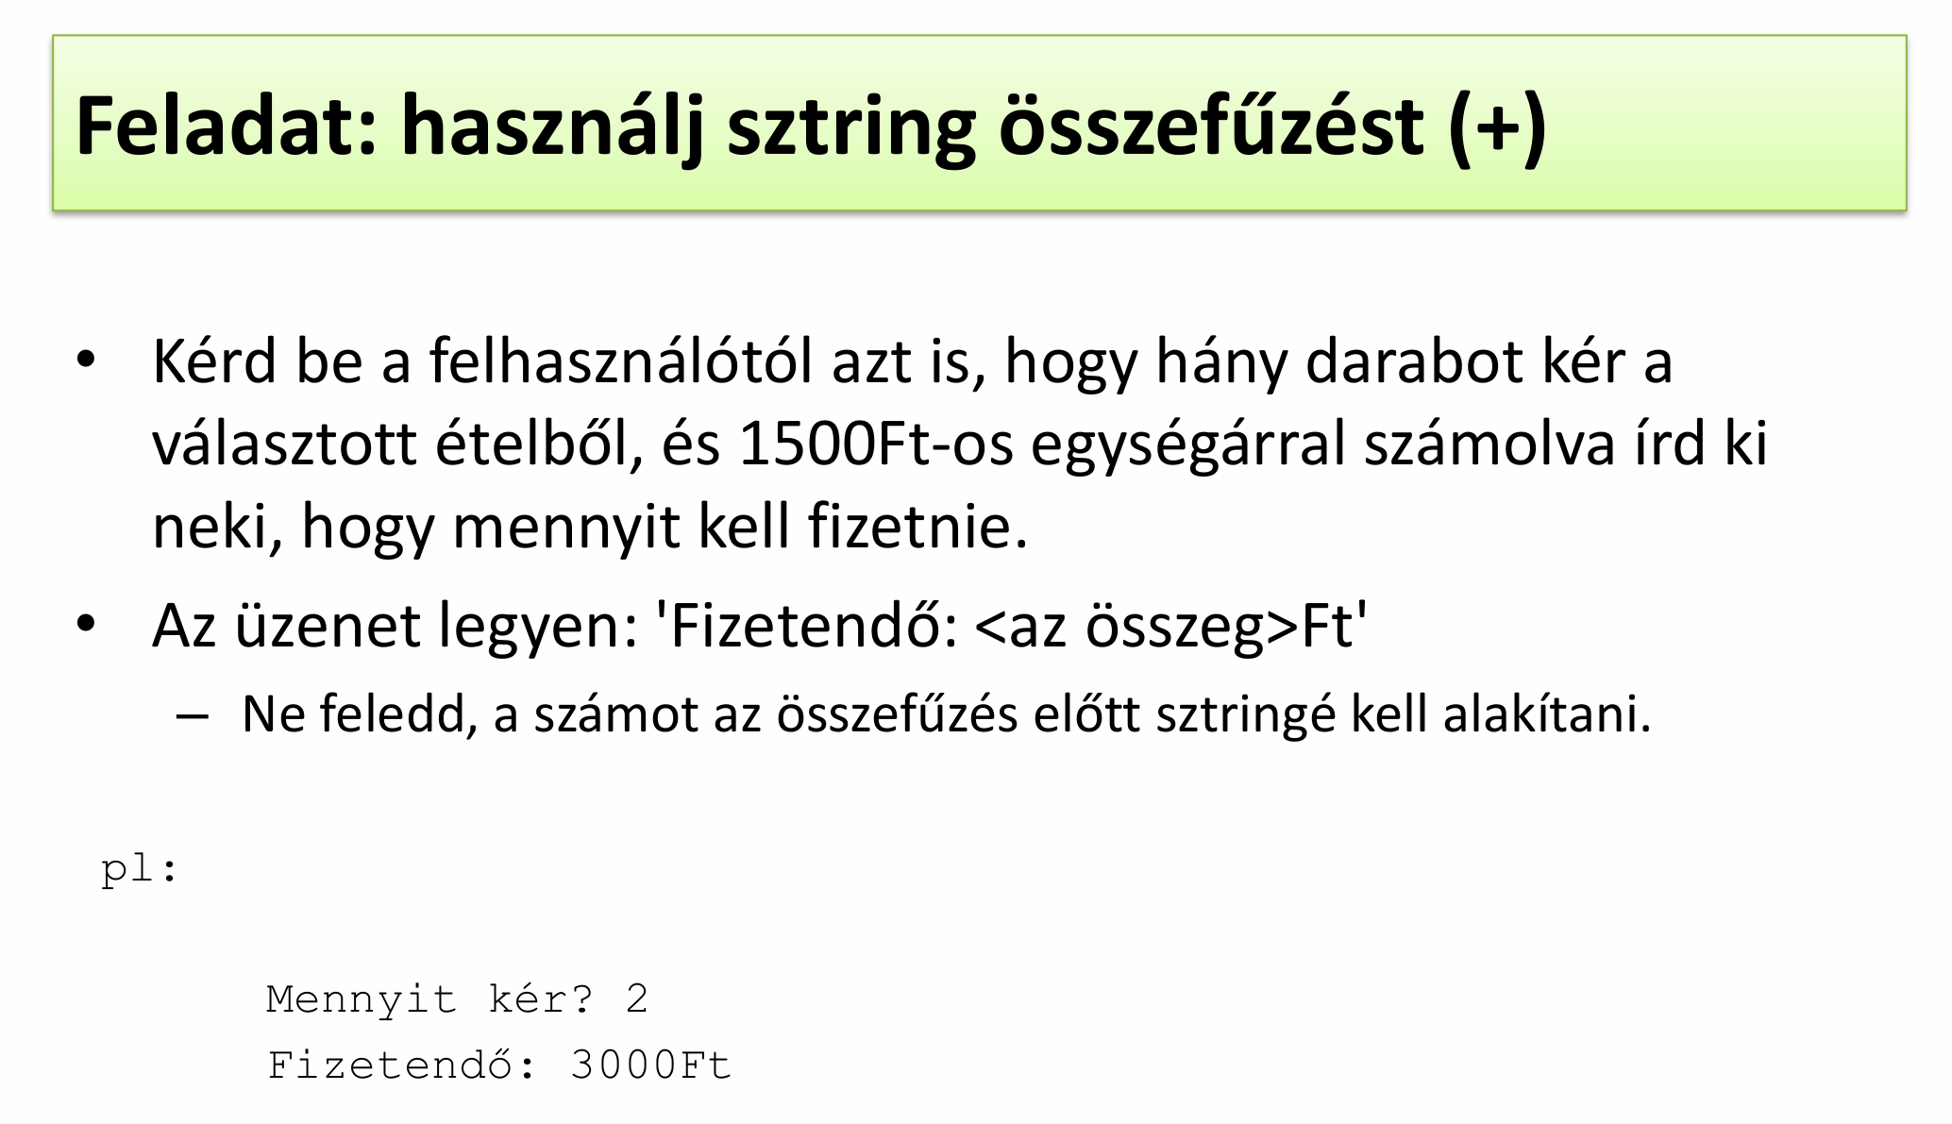

Slide 24
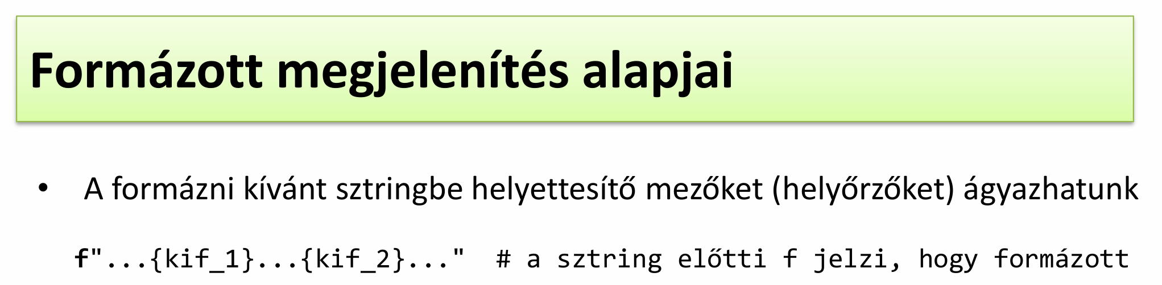
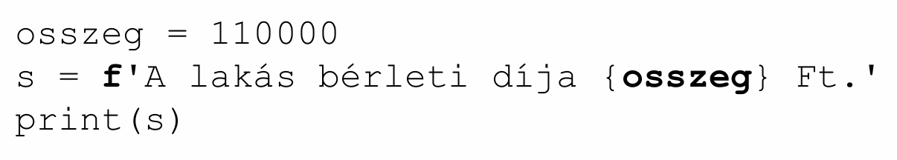

Slide 25
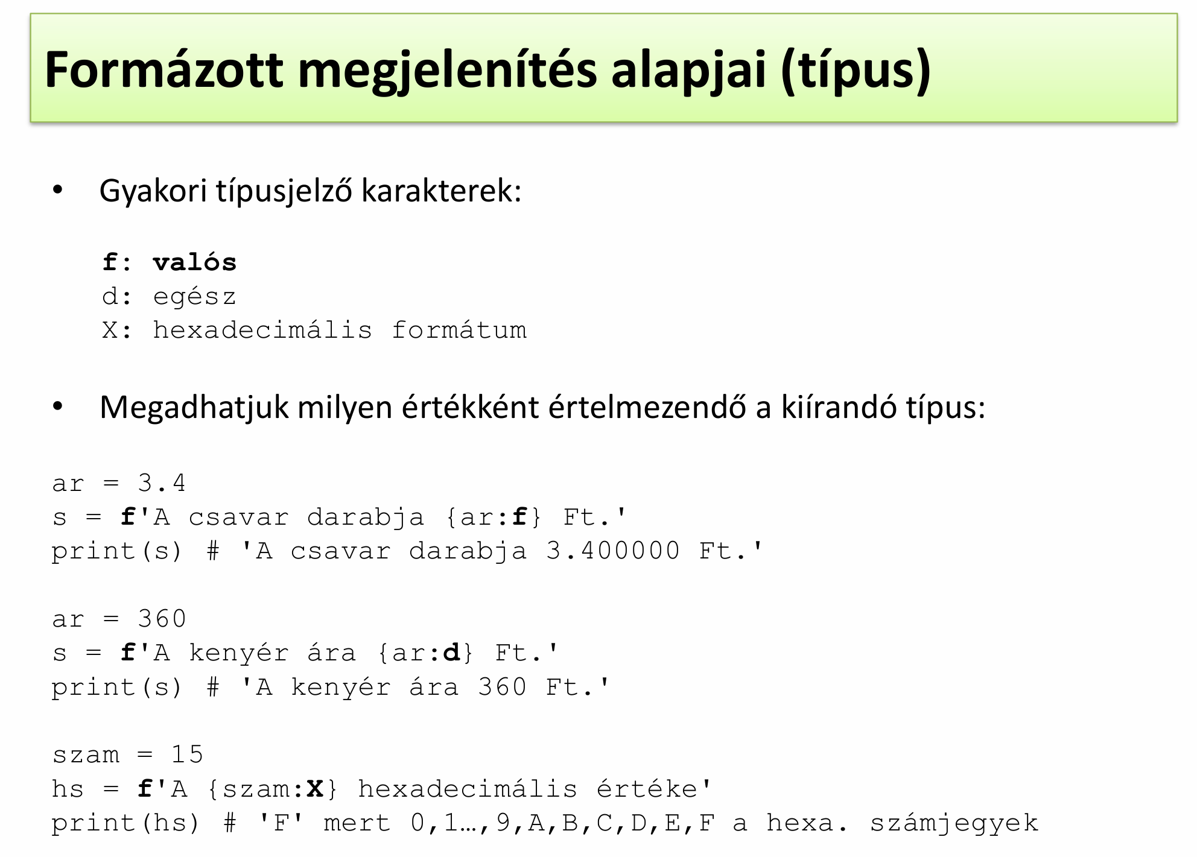

Slide 26
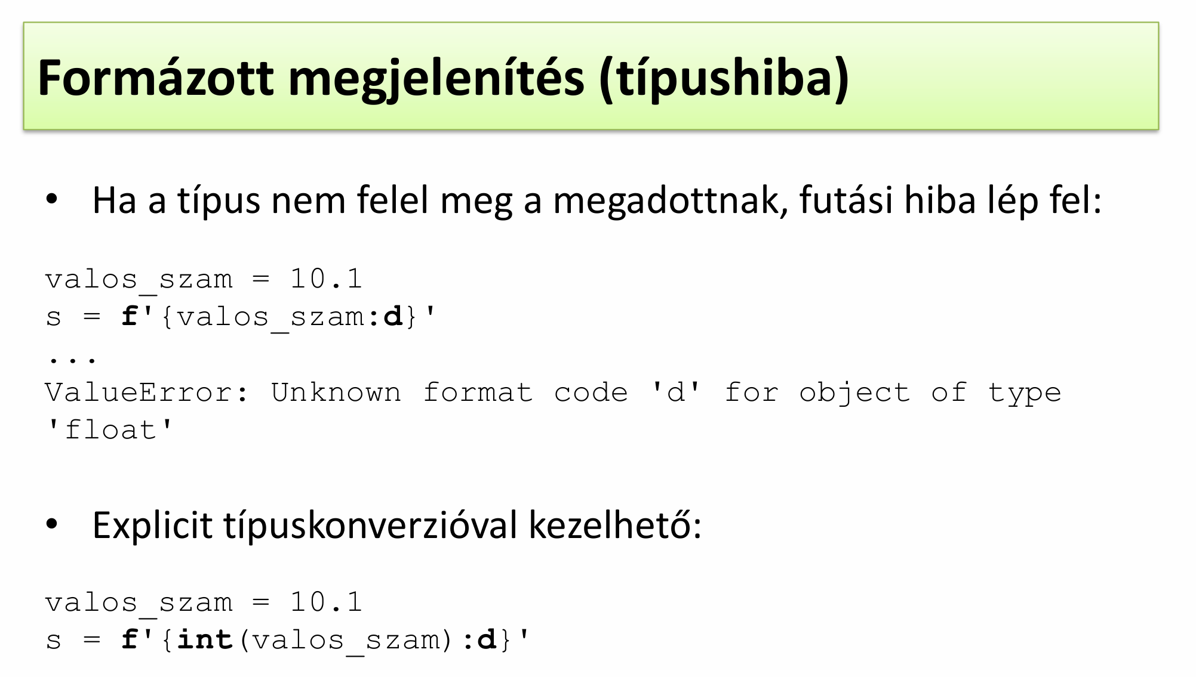

Slide 27
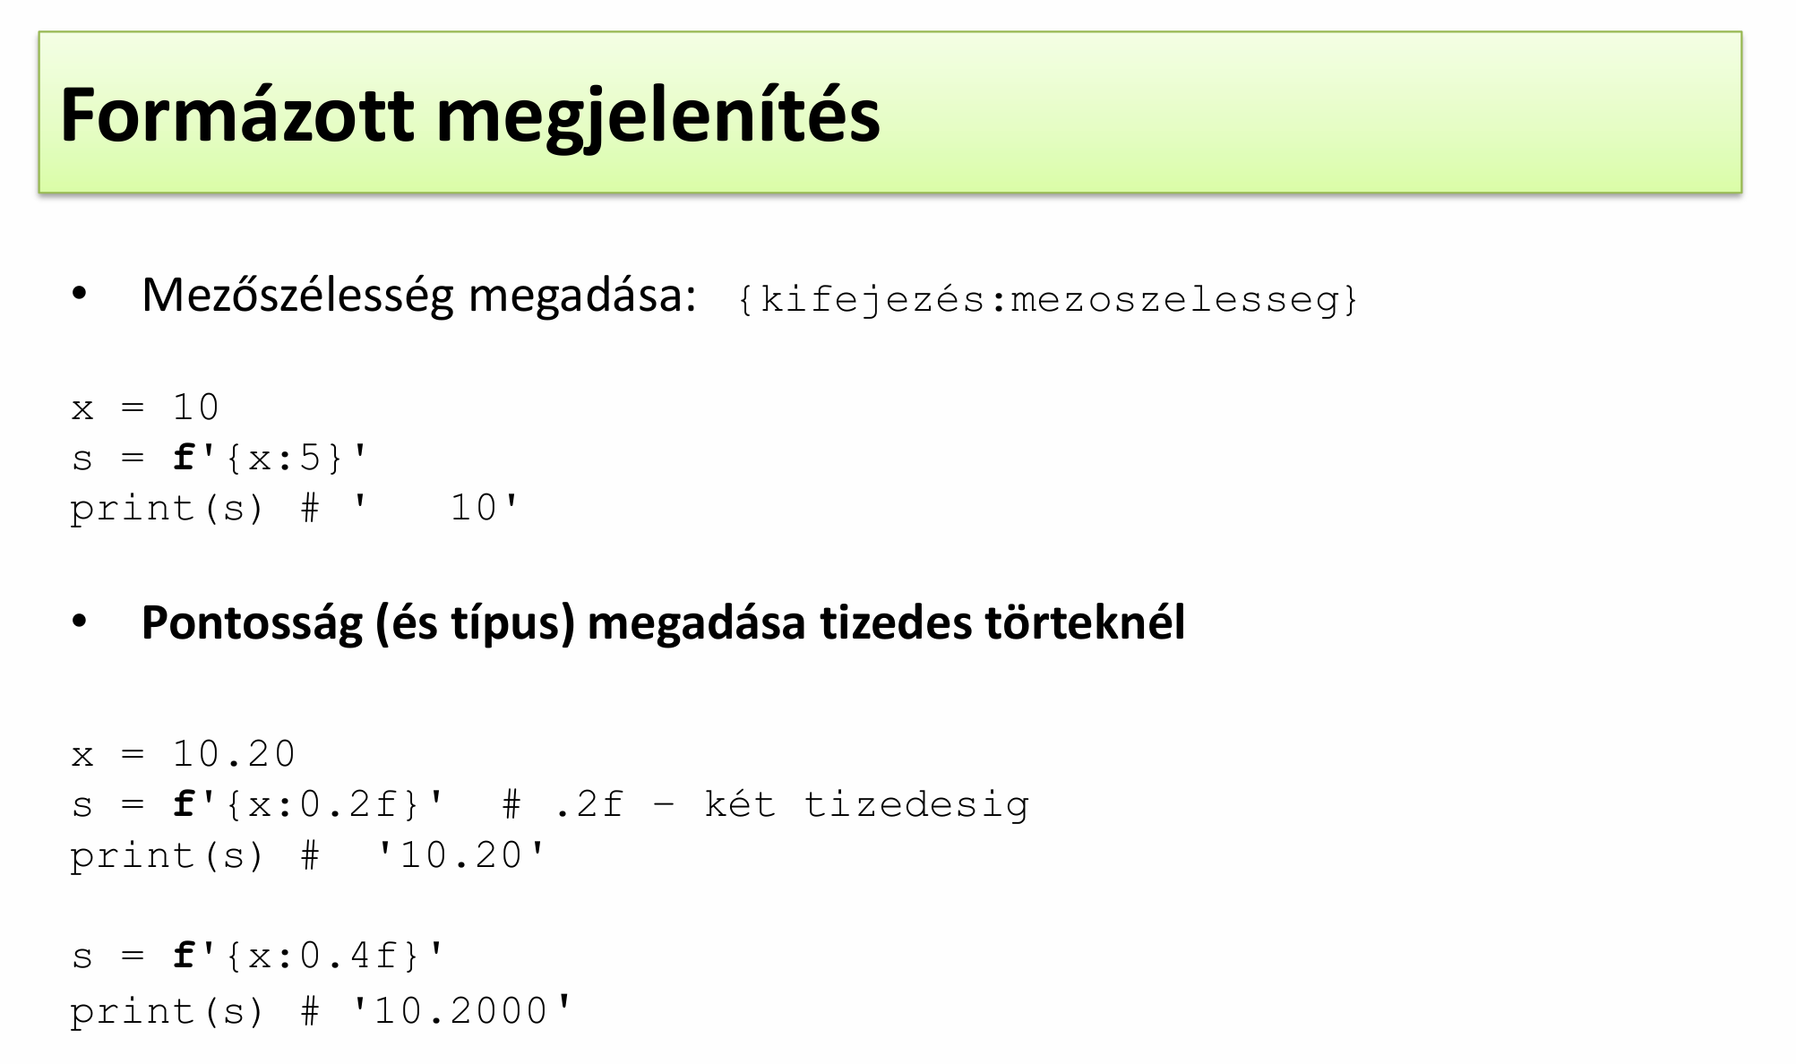

Slide 28
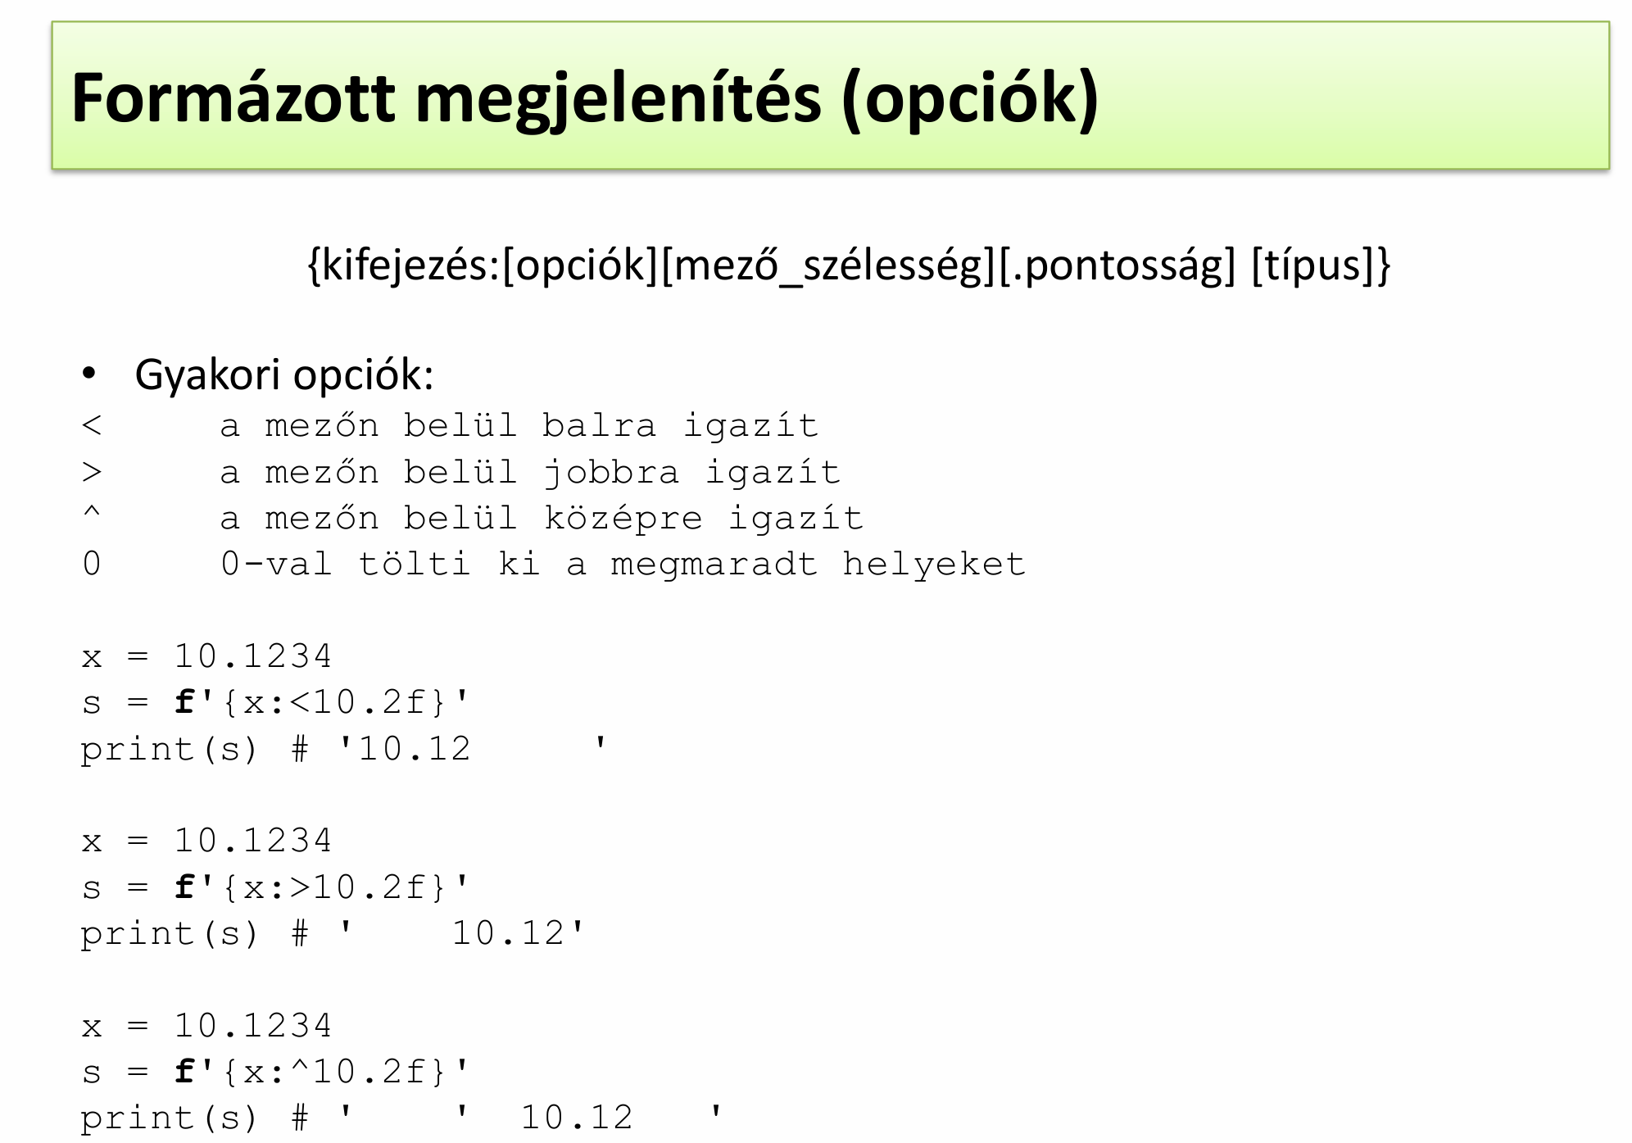

Slide 29
